Slide 1
SimuLED
LED epi-chip Simulation Software
(SiLENSe/SpeCLED/RATRO)

Slide 2

SimuLED 구성
1. SiLENSe(LED heterostructure 최적화)
-Material properties editor (SiLENSe 기본 물성 편집)
-project input file(“.sls”), output file(“.sls”)
2. SpeCLED(ITO,BL,electrode 구조 최적화)
-project input file(“.dvx”), output file(“~_(40).cgs”)
~_(40).cgs: 칩에 40mA 전류가 흐를 때 결과값
3. RATRO(Chip level 광추출 효율/ 광분포 최적화)
-project input file(“.dvx”). Output file(“(40)_rtr.cgs”)

Slide 3
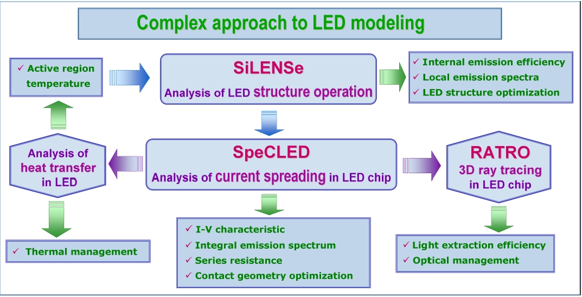
SimuLED 개념도

Slide 4
1. SiLENSe
- 0. Material Properties(ProEdit)
-SiLENSe에서 사용되는 물성 정보의 확인 및 편집기
-SiLENSe 시작하기 전 Default parameter 물성 확인
1. Input parameters
1-1 degree of relaxation
1-2 layer profile
1-3 global parameter
2. Output results
2-1 current band diagram
2-2 I-V curve and wavelength
3. Export Data into SpeCLED
3-1 to load “J(bias), IQE(J), Spectra(bias)” on the active region of SpeCLED

Slide 5
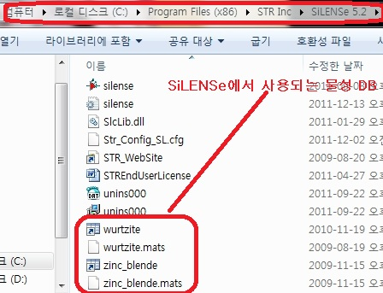
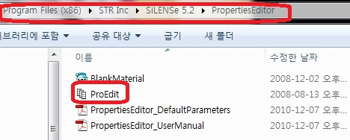
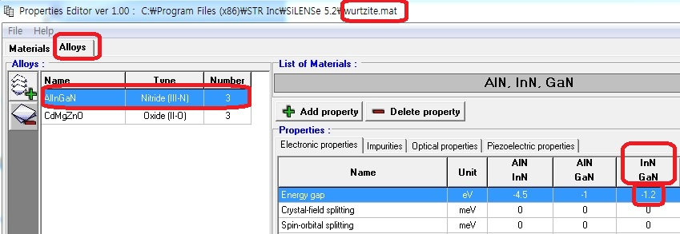
0. Material properties
SiLENSe에서 default로 사용되는 물성 값을 확인/편집 시 필요함
InGaN QW이 사용된 LED구조에서 wavelength의 shift가 필요시
InGaN bowing parameter를 변경할 수 있음, 범위(-1~-3.4eV, default -1.2eV)

Slide 6
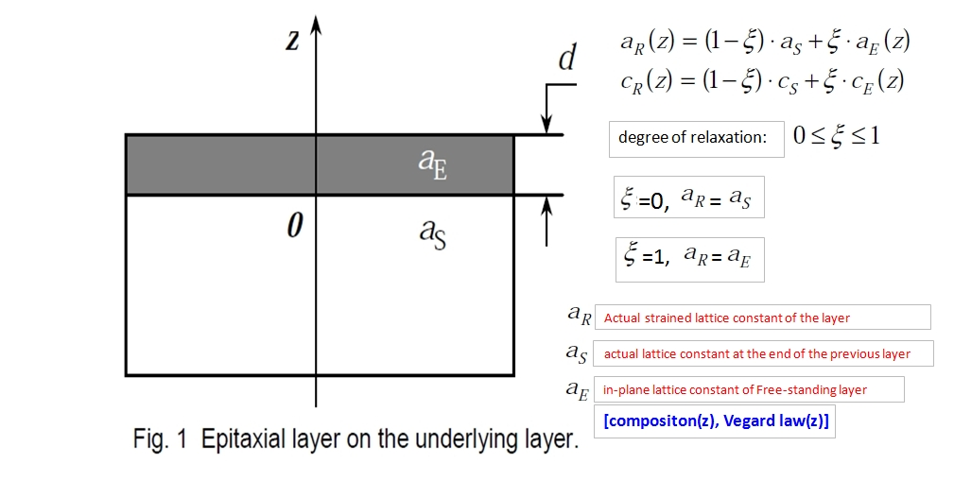
1-1. Degree of relaxation

Slide 7
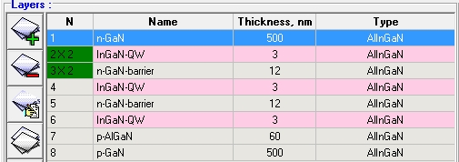
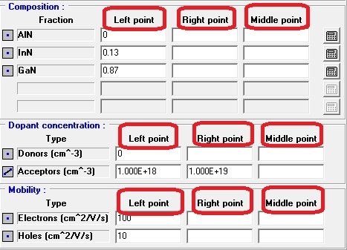
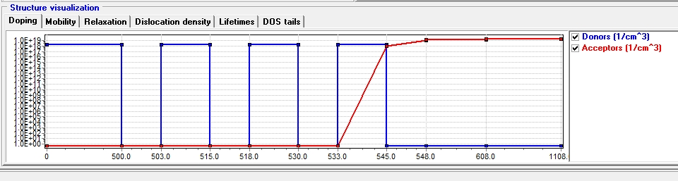
1-2. Layer profile
Left( 각 layer시점)/middle(각 layer 중점)/right(각 layer끝점)
각 layer 물성 정의 시 grade 줄 수 있음
-composition
-dopant
-mobility

Slide 8
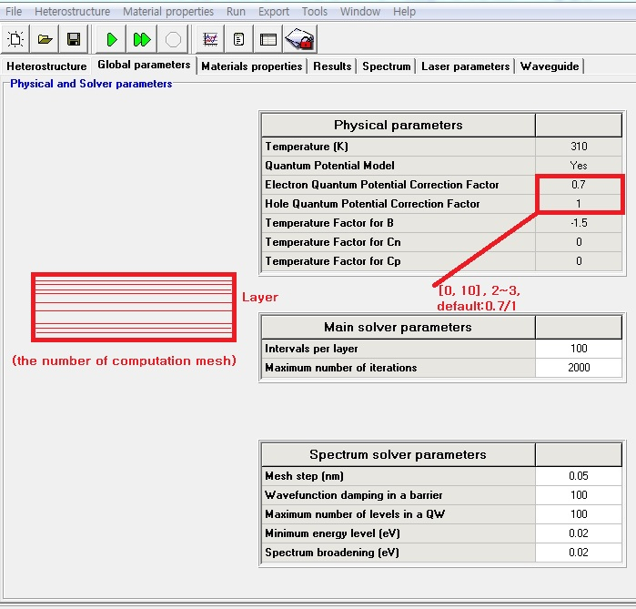
1-3. Global parameter

Slide 9
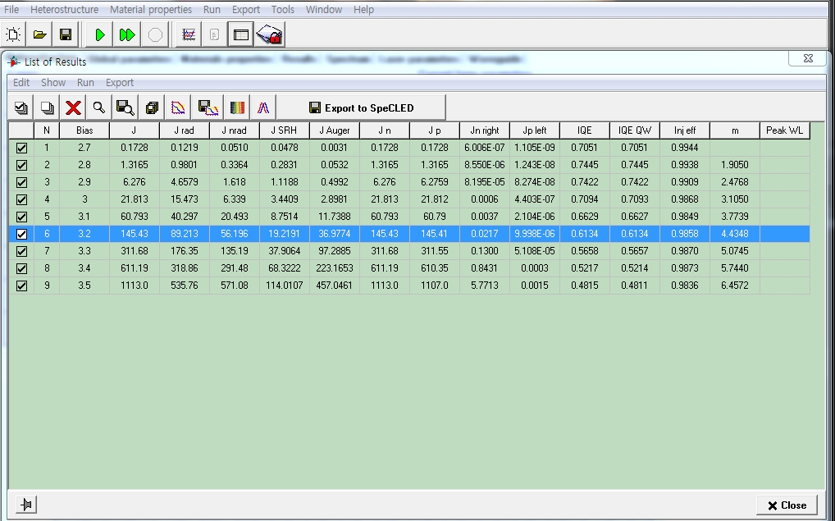
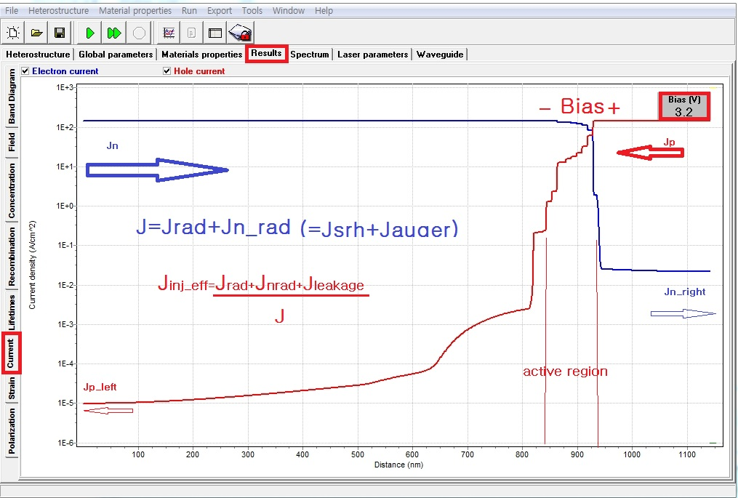
2-1. Current band diagram

Slide 10
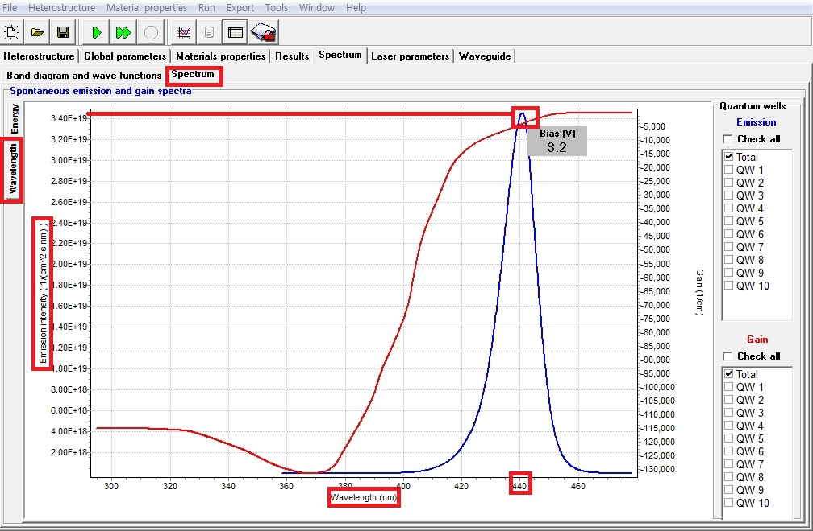
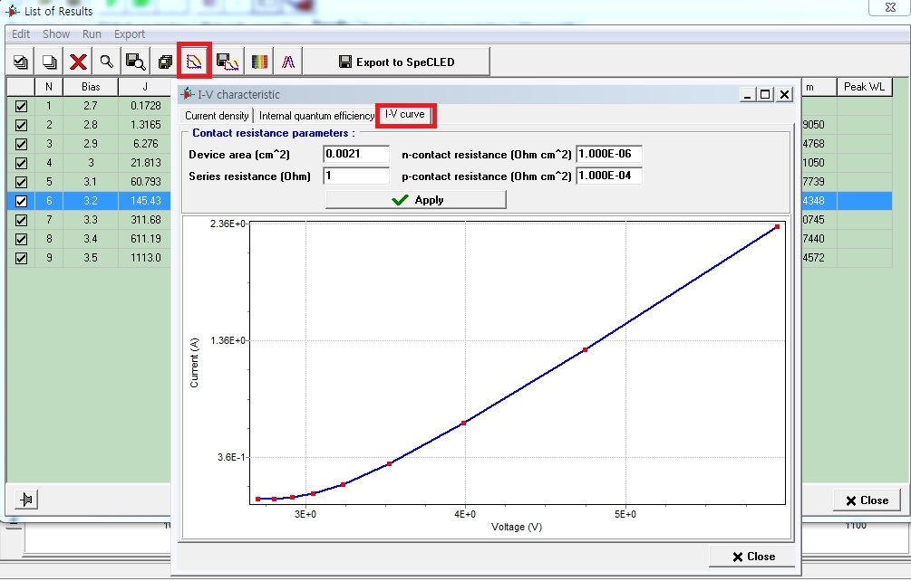
2-2. I-V curve and Wavelength

Slide 11
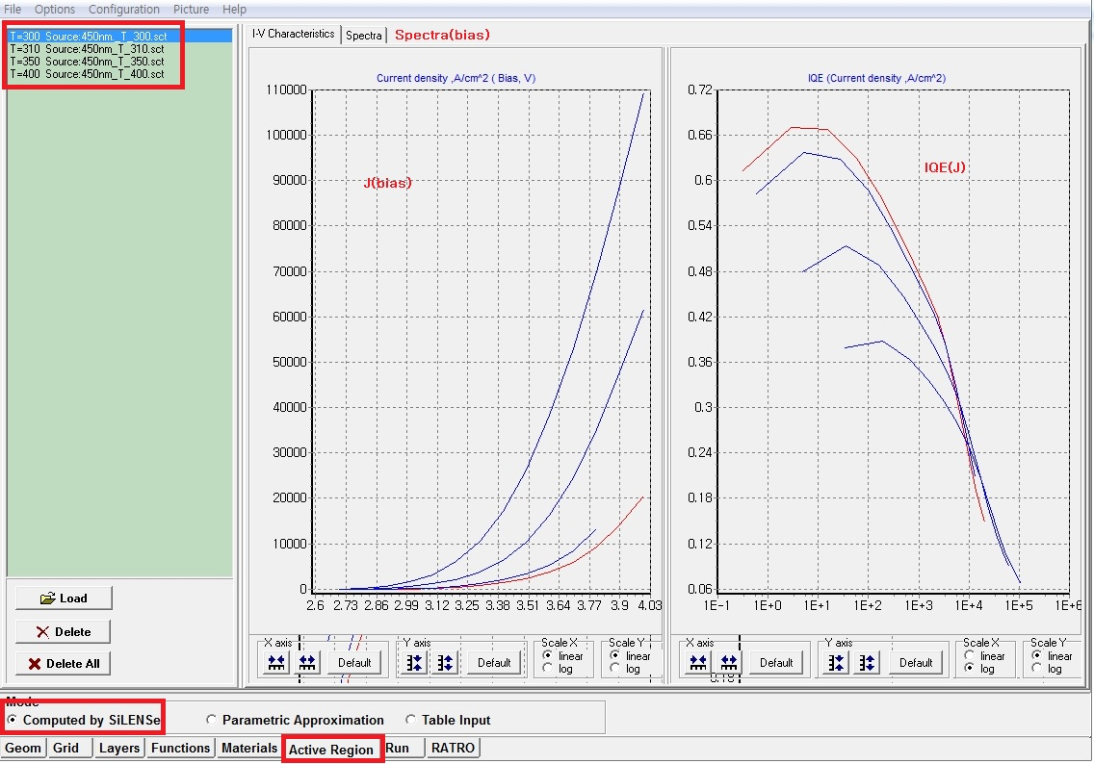
3. Export to SpeCLED

Slide 12
2. SpeCLED
2-1. Chip structures available
2-2. Layer 위치와 종류
2-3. Layer Properties Profile
2-4. Computation Vertical mesh
2-5. Chip computation mode

Slide 13
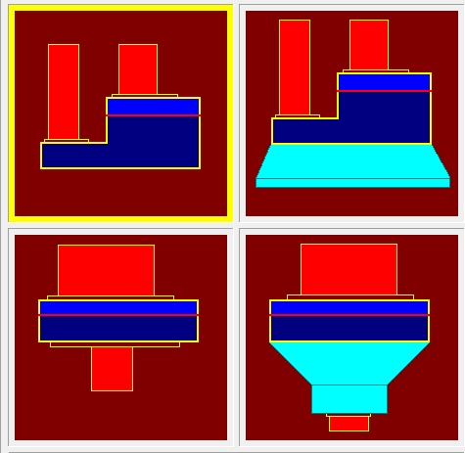
2-1. Chip Structures
1
2
3
4

Slide 14
2-2. layer 위치와 종류
-Layer 위치
-Layer 물성 정의
+z
p-pad(metal with wire bonding)
p-electrode( multiple metals)
p-spreading like ITO
p-blocking1(thickness=0, insulator) | n-pad
p-semiconductor | n-electrode(multiple metals)
Active region(thickness=0) | n-blocking
n-semiconductor
Substrate
Layer | 물 성
Semiconductor | Mobility,열전도도,전기전도도,도핑 DOS, Ei, g-factor
Conductor | 열전도도/ 전기전도도
Spreading | 전기전도도 from sheet R
Insulator | 열전도도
Substrate | 열전도도/전기전도도
Active region(z=0) | J(bias), IQE(J), spectra(bias)
P-blocking2
Z=0
-Blocking layers: 두께가 없는 완전 절연체로 가정
-Active region: 두께가 없고 z=0에 위치함
-z

Slide 15
2-3. Layer Properties profile
2-3-1. p-GaN mobility & doping profile
2-3-2. n-GaN mobility & doping profile
2-3-3. Vertical mesh
2-3-4. Layer contact resistance
2-3-5. Heat transfer coefficient

Slide 16
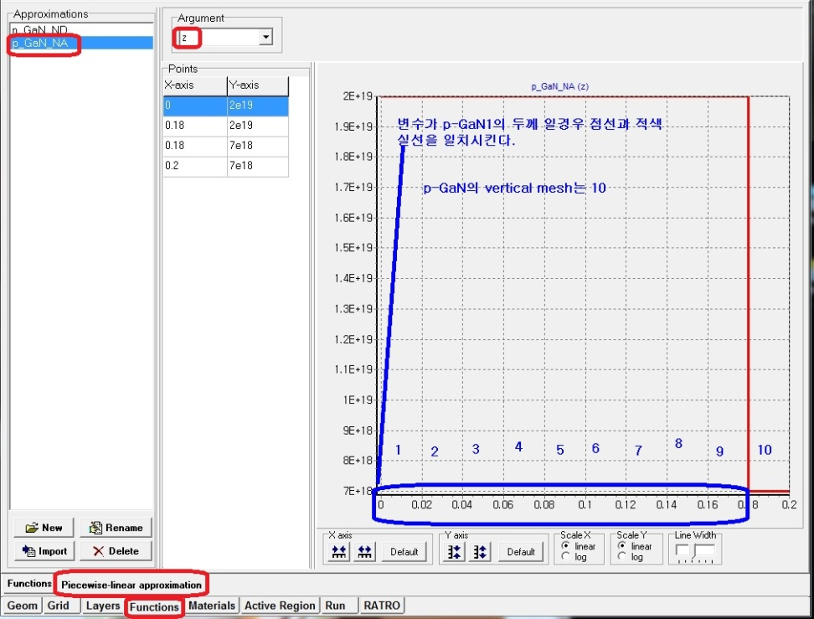
2-3-1. mobility&doping
p-GaN profile
Piecewise tab in doping(z)
Thickness(+z) | h_Mobility(z,T) | Doping(z)
p-GaN2=0.02um | M=10*(300/T) | 5e18
p-GaN1=0.18um | M=8*(300/T) | 1e19
z=0
Function tab in mobility(z,T)
If (z>0) and (z<0.18) then
h_mob=8*(300/T);
If (z>0.18um) then
h_mob=10*(300/T);
Result=h_mob;

Slide 17
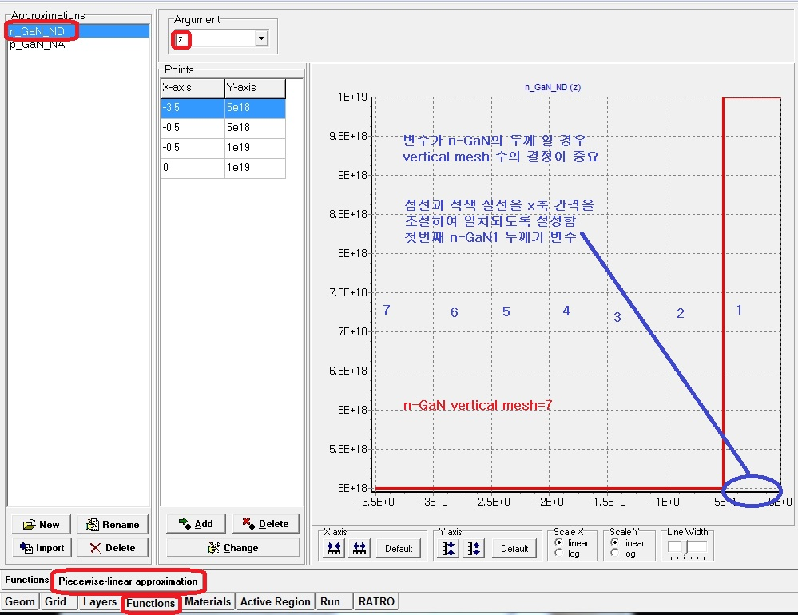
2-3-2. mobility&doping
n-GaN profile
Piecewise tab in doping(z)
Thickness(-z) | E_Mobility(z,T) | Doping(z)
Z=0
n-GaN1=0.5um | Mob=100*(300/T) | 1e19
n-GaN2=3.0um | Mob=120*(300/T) | 5e18
Function tab in mobility(z,T)
If (z<0) and (z>-0.5) then
e_mob=100*(300/T);
If (z<-0.5um) then
e_mob=120*(300/T);
Result=e_mob;

Slide 18
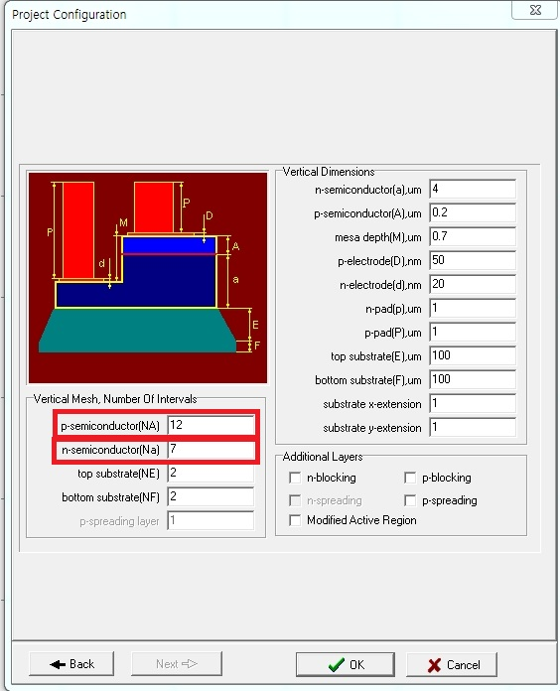
2-3-3. Vertical Mesh
Computation=Planar grids * vertical mesh
Vertical mesh 수의 증가는 막대한 계산시간
이 필요함으로 vertical mesh의 증가가 계산 결과에 영향을 미치는 경우에만 사용을 권장
시뮬레이션 변수가 p-GaN 또는 n-GaN의 두께가 아닐 경우 p-GaN(3) and n-GaN(5)
를 권장함

Slide 19


2-3-4. p&n 접촉 저항
-Layer 위치
+z
p-pad(metal with wire bonding)
p-electrode( multiple metals)
p-spreading like ITO
p-semiconductor | n-pad
Active region(thickness=0) | n-electrode(multiple metals)
n-semiconductor
Substrate
Z=0
P&n blocking layer
두께 없는 완전 절연체로 열전도도만 정의함
Active region
두께가 없고 z=0에 위치
-z

Slide 20
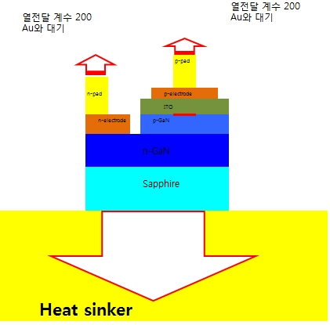
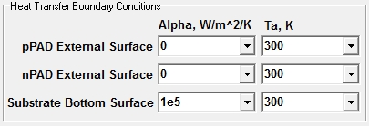
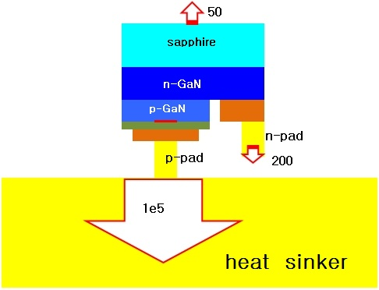
2-3-5. 열 전달 계수
수평형 일반칩
수평형 플립칩

Slide 21
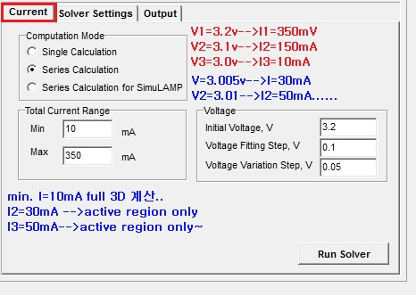
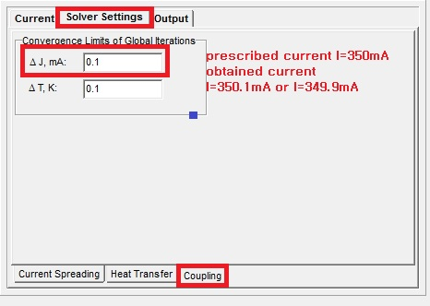
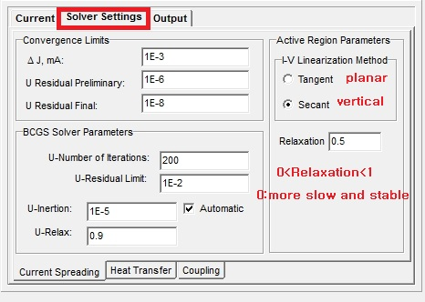
2-4. Computation mode
Series calculation
Solver setting

Slide 22
3. RATRO
3-1. Global parameters
3-2. Bulk Properties 정의
3-3. Surface Properties 정의

Slide 23
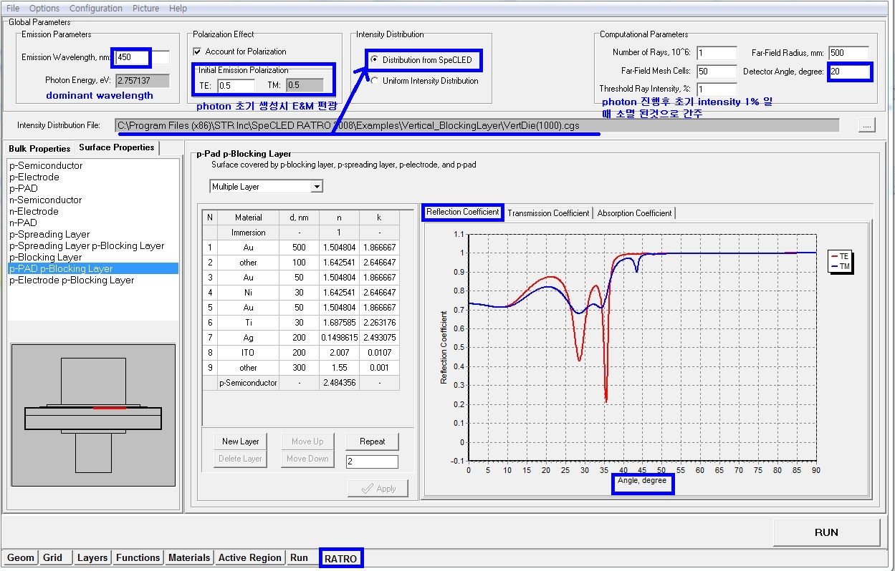

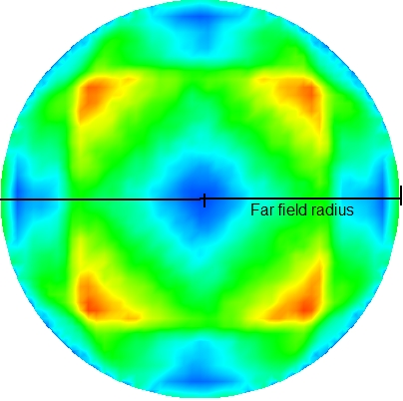
3-1 Global parameters
H
특정 입사각에서 표면 반사율 E와 M에 대하여 다른 부분이 생겨 광추출효율에 영향을 줄 수 있음
90
45
20
Photon 입사각

Slide 24
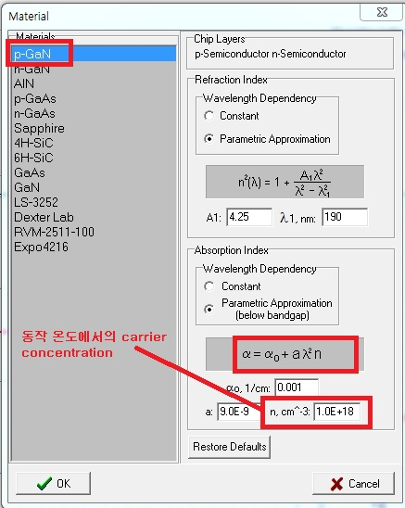
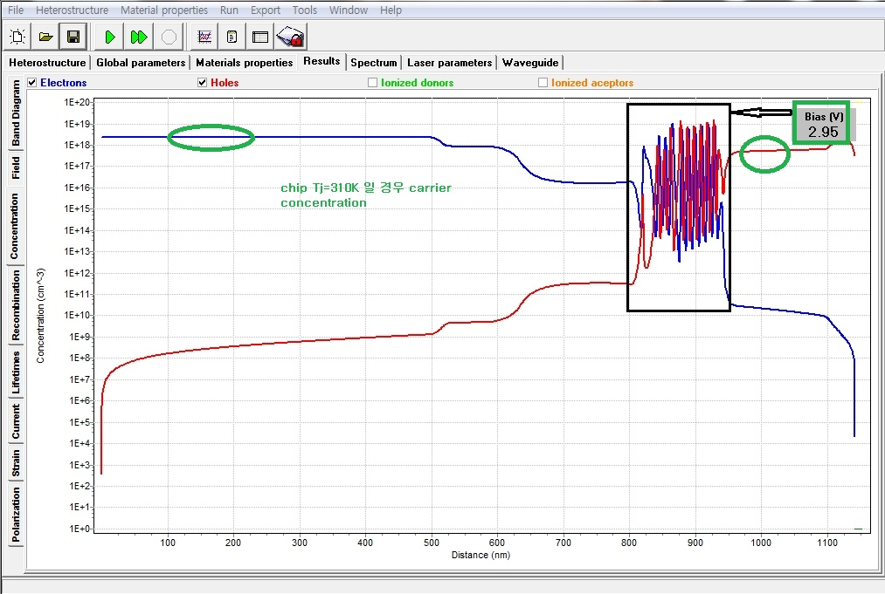
3-2 Bulk properties

Slide 25
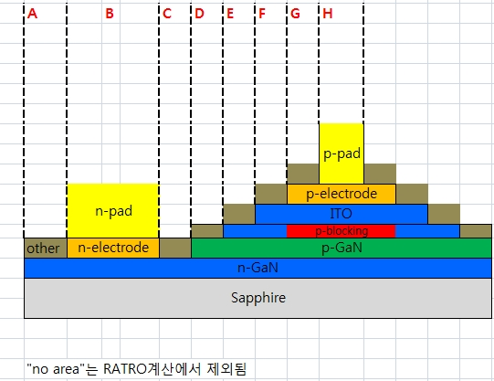
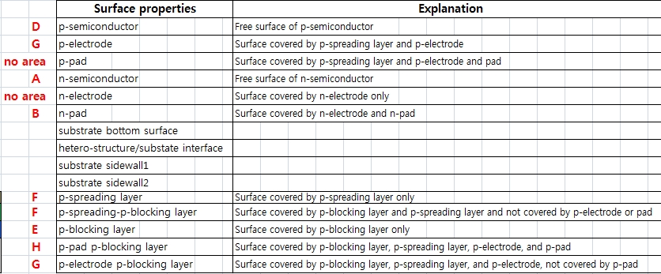
3.3 Surface properties
“B”와 같이 n-pad=n-elec. 영역이 같은 경우
n-electrode 정의할 필요 없고, n-pad를
Multiple 선택하여 n-electrode 함께 묘사함

Slide 26
-시뮬레이션 순서-
1. SiLENSe:
-입력: “Hetetrostructure”, “Global parameter”,
-계산 모드: Series calculation for SpeCLED
-생성 결과 파일: =>”~T_300.sct”, “~T_320.sct”, “~T_350.sct”
2. SpeCLED: 칩구조 입력
“Active region”탭에서 1번 결과 생성파일 “.sct” 파일 온도별로 로드
3. RATRO
“Global parameter(Uniformity intensity 선택)”->”Bulk properties”→”Surface properties”→Run
결과: LEE 계산
4. SpeCLED “Run”탭에 LEE(user input에 3번 결과 입력) 계산
결과: ~(mA).cgs 파일
5. RATRO “intensity distribution from SpeCLED” 모드 선택→4번 .cgs 파일 선택
“Run” 실행-→최종 RATRO 결과 ~(mA)_rtr.cgs 생성

